Slide 1
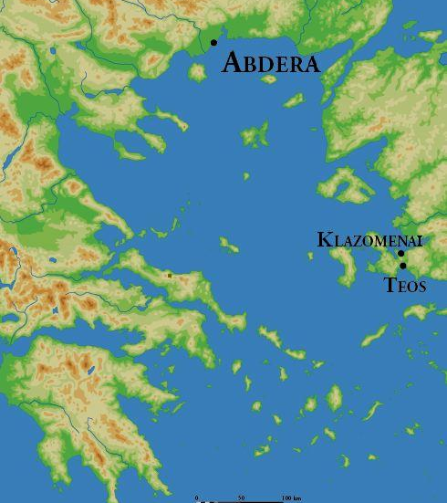
ANACREONTE

Slide 2
Iacopo Vittorelli, anacreontica XIII
Non t’accostare a l’Urna,
che l’ossa mie rinserra.
questa pietosa terra
è sacra al mio dolor.
Odio gli affanni tuoi;
ricuso i tuoi giacinti.
che giovano a gli estinti
due lagrime, o due fior?

Slide 3
Empia! Dovevi allora
porgermi un fil d’aita,
quando traea la vita
fra palpiti e sospir.
A che d’inutil pianto
assordi la foresta?
Rispetta un’Ombra mesta
e lasciala dormir.

Slide 4
Anacreonte, fr. 36b Page (o 85 Gentili)
ἀσπίδα ῥίψας ποταμοῦ καλλιρόου παρ’ ὄχθας
Ho gettato lo scudo presso le rive di un fiume che bello scorreva.

Slide 6
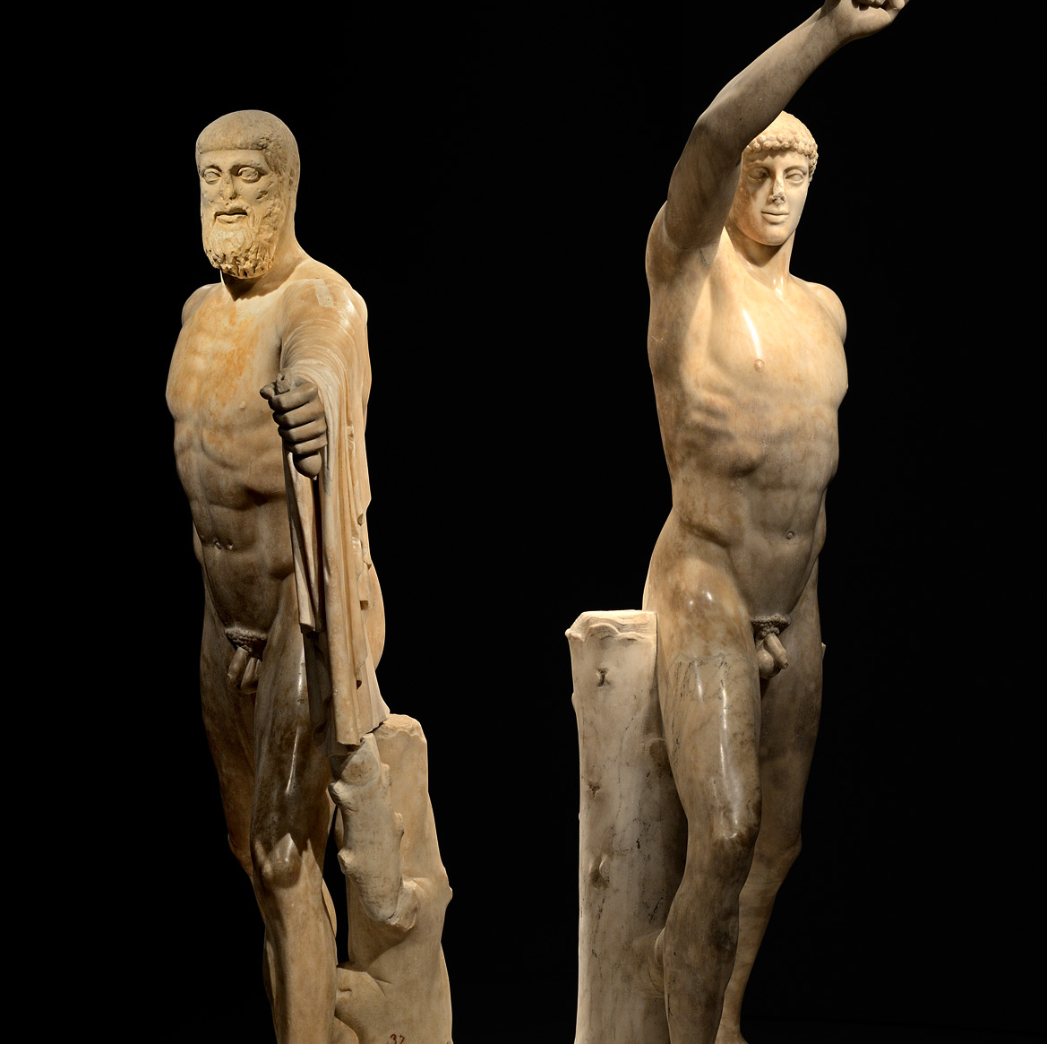
ARMODIO E ARISTOGITONE

Slide 7
Anacreonte, fr. 31 Page
ἀρθεὶς δηὖτ’ ἀπὸ Λευκάδος
πέτρης ἐς πολιὸν κῦμα κολυμβῶ μεθύων ἔρωτι.
E allora saltando dalla rupe di Leucade, mi tuffo nel bianco mare, ubriaco d’amore.

Slide 8
Anacreonte, fr. 12 Page
ὦναξ, ὧι δαμάλης Ἔρως
καὶ Νύμφαι κυανώπιδες
πορφυρῆ τ’ Ἀφροδίτη
συμπαίζουσιν, ἐπιστρέφεαι
δ’ ὑψηλὰς ὀρέων κορυφάς·
γουνοῦμαί σε, σὺ δ’ εὐμενὴς
ἔλθ’ ἡμίν, κεχαρισμένης
δ’ εὐχωλῆς ἐπακούειν·
Κλεοβούλωι δ’ ἀγαθὸς γένεο
σύμβουλος, τὸν ἐμόν γ’ ἔρω-
τ’, ὦ Δεόνυσε, δέχεσθαι.

Slide 9
O signore, con cui si dilettano Eros, il domatore, le Ninfe dagli occhi azzurri, e Afrodite purpurea, tu che ti aggiri per le alte cime dei monti, ti supplico, vieni a noi benevolo e ascolta una preghiera gradita: sii buon consigliere a Cleobulo, o Dioniso, fa’ che accolga il mio amore.

Slide 10
Anacreonte, fr. 14 Page
Κλεοβούλου μὲν ἔγωγ’ ἐρέω,
Κλεοβούλωι δ’ ἐπιμαίνομαι,
Κλεόβουλον δὲ διοσκέω.
Cleobulo io amo,
Cleobulo mi fa impazzire,
Cleobulo inseguo.

Slide 11
Anacreonte, fr. 13 Page
σφαίρηι δηὖτέ με πορφυρῆι
βάλλων χρυσοκόμης Ἔρως
νήνι ποικιλοσαμβάλωι
συμπαίζειν προκαλεῖται·
ἡ δ’, ἐστὶν γὰρ ἀπ’ εὐκτίτου
Λέσβου, τὴν μὲν ἐμὴν κόμην,
λευκὴ γάρ, καταμέμφεται,
πρὸς δ’ ἄλλην τινὰ χάσκει.

Slide 12
Colpendomi di nuovo con una palla rossa, Eros dall’aurea chioma mi invita a giocare con una fanciulla dai sandali variopinti; ma lei viene da Lesbo ben costruita, disprezza la mia chioma – infatti, è bianca – e un’altra ammira a bocca aperta.

